Slide 1
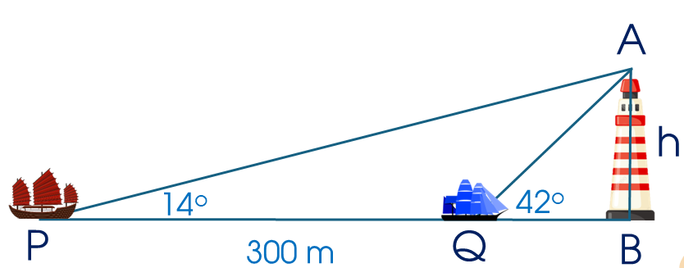
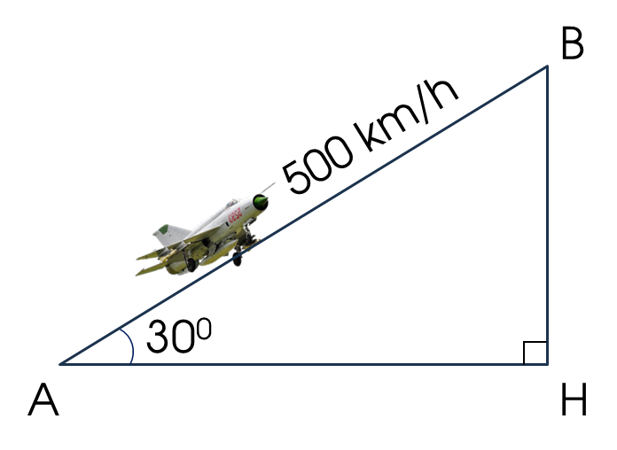
TIẾT 4+5+6. BÀI 12:
Một số hệ thức giữa
cạnh, góc trong tam giác vuông
và ứng dụng
toán lớp 9 mới

Slide 2
nội dung bài học
Công thức tính cạnh góc vuông
theo cạnh huyền và sin, côsin góc nhọn
HỆ THỨC GIỮA HAI CẠNH GÓC VUÔNG
giải tam giác vuông

Slide 3

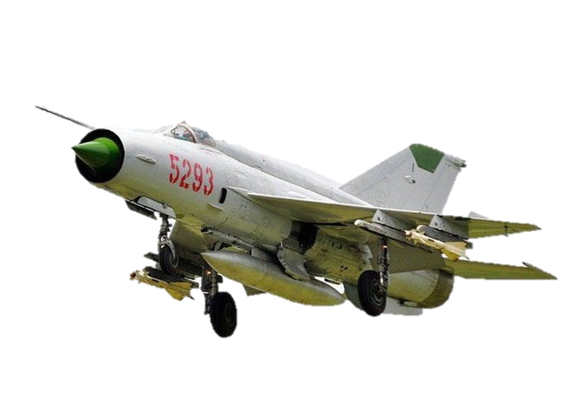

MỞ ĐẦU
B
500 km/h
30⁰
A
H
Một chiếc máy bay bay lên với vận tốc 500 km/h. Đường bay lên tạo với phương nằm ngang một góc 30º. Sau 1,2 phút thì máy bay lên cao được bao nhiêu kilômét theo phương thẳng đứng?

Slide 4
Công thức tính cạnh góc vuông
theo cạnh huyền và sin, côsin góc nhọn
?
Cho tam giác ABC vuông tại A, cạnh huyền a và các cạnh góc vuông b, c.
A
c
b
Viết các tỉ số lượng giác sin, côsin của góc B và góc C theo độ dài các cạnh của tam giác ABC.
B
a
C
AC
AB
sin B =
= cos C
cos B =
= sin C
BC
BC
Tính mỗi cạnh góc vuông b và c theo cạnh huyền a và các tỉ số lượng giác trên của góc B và góc C.

Slide 5
Công thức tính cạnh góc vuông
theo cạnh huyền và sin, côsin góc nhọn
?
Cho tam giác ABC vuông tại A, cạnh huyền a và các cạnh góc vuông b, c.
A
c
b
AC
AB
sin B =
= cos C
cos B =
= sin C
BC
BC
B
a
C
Tính mỗi cạnh góc vuông b và c theo cạnh huyền a và các tỉ số lượng giác trên của góc B và góc C.
AC = b = a . sin B = a . cos C
AB = c = a . cos B = a . sin C
Góc đối
Góc kề
Góc kề
Góc đối

Slide 6
Công thức tính cạnh góc vuông
theo cạnh huyền và sin, côsin góc nhọn
Định lí 1
Trong tam giác vuông, mỗi cạnh góc vuông bằng cạnh huyền nhân với sin góc đối hoặc nhân với côsin góc kề.
AB = c = a . cos B = a . sin C
A
Góc kề
Góc đối
b
c
AC = b = a . sin B = a . cos C
B
a
C
Góc đối
Góc kề

Slide 7
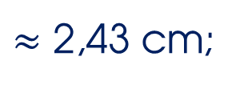

Công thức tính cạnh góc vuông
theo cạnh huyền và sin, côsin góc nhọn
?1
Tìm x, y trong hình vẽ (làm tròn kết quả tới hàng phần trăm của centimét)
x = 3 .
cos 54º
$≈$ 1,76 cm;
x (cm)
y (cm)
y = 3 .
sin 54º
$≈$ 2,43 cm;
54º
3 (cm)
Trong tam giác vuông, mỗi cạnh góc vuông bằng cạnh huyền nhân với sin góc đối hoặc nhân với côsin góc kề.

Slide 8
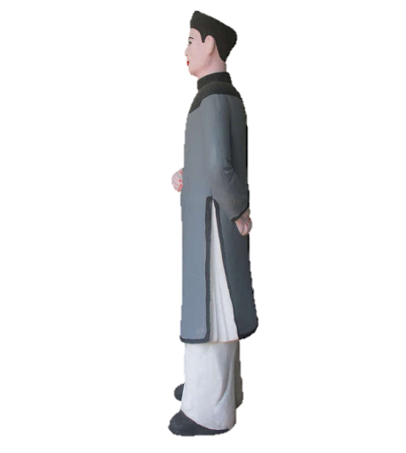
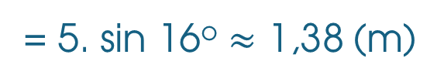
Công thức tính cạnh góc vuông
theo cạnh huyền và sin, côsin góc nhọn
?2
O
Trong trò chơi đánh đu của một lễ hội, khi người chơi nhún đều, cây đu sẽ đưa người chơi dao động quanh vị trí cân bằng. Trong hình vẽ, người chơi đang ở vị trí A với OA = 5 m và dây OA tạo với phương thẳng đứng góc AOI bằng 16º. Tính AI (làm tròn kết quả đến hàng phần trăm của mét).
16º
5 m
?
I
A
Xét tam giác OAI vuông tại I, có:
Vị trí
cân bằng
AI = OA . sin AOI
= 5. sin 16º $≈$ 1,38 (m)

Slide 9
MỞ ĐẦU
B
500 km/h
30⁰
A
H
?3
Một chiếc máy bay bay lên với vận tốc 500 km/h. Đường bay lên tạo với phương nằm ngang một góc 30º. Sau 1,2 phút thì máy bay lên cao được bao nhiêu kilômét theo phương thẳng đứng?

Slide 10
Trở lại câu hỏi MỞ ĐẦU
?3
B
Một chiếc máy bay bay lên với vận tốc 500 km/h. Đường bay lên tạo với phương nằm ngang một góc 30º. Sau 1,2 phút thì máy bay lên cao được bao nhiêu kilômét theo phương thẳng đứng?
500 km/h
30⁰
A
H
0,02 giờ
AB là đoạn đường máy bay lên trong 1,2 phút thì BH là độ cao máy bay đạt được sau 1,2 phút đó.
Khi đó, AB = 500 . 0,02 = 10 km.

Slide 11
Trở lại câu hỏi MỞ ĐẦU
?3
B
Một chiếc máy bay bay lên với vận tốc 500 km/h. Đường bay lên tạo với phương nằm ngang một góc 30º. Sau 1,2 phút thì máy bay lên cao được bao nhiêu kilômét theo phương thẳng đứng?
10 km
30⁰
A
H
Tam giác ABH vuông tại H, có A = 30º. Theo định lí 1 ta có:
BH = AB . sin A = 10 . sin 30º = 5 (km)
Vậy sau 1,2 phút, máy bay lên cao được 5 km.

Slide 12
HỆ THỨC GIỮA HAI CẠNH GÓC VUÔNG
?
Cho tam giác ABC vuông tại A, cạnh huyền a và các cạnh góc vuông b, c.
A
c
b
Viết các tỉ số lượng giác tan, cot của góc B và góc C theo b, c.
B
a
C
b
c
tan B =
= cot C
cot B =
= tan C
c
b
Tính mỗi cạnh góc vuông b và c theo cạnh góc vuông kia và các tỉ số lượng giác trên của góc B và góc C.

Slide 13
HỆ THỨC GIỮA HAI CẠNH GÓC VUÔNG
?
Cho tam giác ABC vuông tại A, cạnh huyền a và các cạnh góc vuông b, c.
A
c
b
b
c
tan B =
= cot C
cot B =
= tan C
c
b
B
a
C
Tính mỗi cạnh góc vuông b và c theo cạnh góc vuông kia và các tỉ số lượng giác trên của góc B và góc C.
b = c . tan B = c . cot C
c = b . cot B = b . tan C
đối
đối

Slide 14
HỆ THỨC GIỮA HAI CẠNH GÓC VUÔNG
?
Cho tam giác ABC vuông tại A, cạnh huyền a và các cạnh góc vuông b, c.
A
c
b
b
c
tan B =
= cot C
cot B =
= tan C
c
b
B
a
C
Tính mỗi cạnh góc vuông b và c theo cạnh góc vuông kia và các tỉ số lượng giác trên của góc B và góc C.
b = c . tan B = c . cot C
c = b . cot B = b . tan C
kề
kề

Slide 15
HỆ THỨC GIỮA HAI CẠNH GÓC VUÔNG
Định lí 2
Trong tam giác vuông, mỗi cạnh góc vuông bằng cạnh góc vuông kia nhân với tang góc đối hoặc nhân với côtang góc kề.
A
AB = b = c . tan B = c . cot C
c
b
Góc đối
Góc kề
AC = c = b . tan C = b . cot B
B
a
C

Slide 16

HỆ THỨC GIỮA HAI CẠNH GÓC VUÔNG
?4
Cho tam giác ABC vuông tại A có cạnh góc vuông AC = 10 cm. Tính AB trong mỗi trường hợp sau (kết quả làm tròn đến hàng phần trăm)
C = 34º
B = 25º
Xét tam giác ABC vuông tại A, ta có:
AB = AC . tan C
AB = 10 . tan 34º
$AB≈$6,75 (cm)
Trong tam giác vuông, mỗi cạnh góc vuông bằng cạnh góc vuông kia nhân với tang góc đối hoặc nhân với côtang góc kề.

Slide 17

HỆ THỨC GIỮA HAI CẠNH GÓC VUÔNG
?4
Cho tam giác ABC vuông tại A có cạnh góc vuông AC = 10 cm. Tính AB trong mỗi trường hợp sau (kết quả làm tròn đến hàng phần trăm)
B = 25º
Xét tam giác ABC vuông tại A, ta có:
AB = AC . cot B
AB = 10 . cot 25º
AB $≈$21,45 (cm)
Trong tam giác vuông, mỗi cạnh góc vuông bằng cạnh góc vuông kia nhân với tang góc đối hoặc nhân với côtang góc kề.

Slide 18

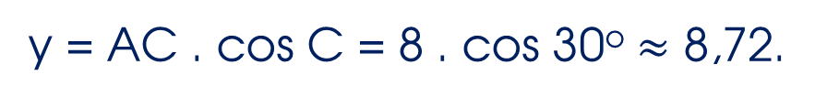
HỆ THỨC GIỮA HAI CẠNH GÓC VUÔNG
?5
Tính các độ dài x, y, z, t trong hình vẽ. Làm tròn kết quả đến hàng phần trăm
D
A
8
x
z
t
30º
B
y
C
55º
E
5
F
Tam giác ABC vuông tại B, có:
Tam giác DEF vuông tại E, có:
x = AC . sin C = 8 . sin 30º = 4;
z = EF . tan F = 5 . tan 55º $≈$ 7,14;
y = AC . cos C = 8 . cos 30º $≈$ 8,72.
EF = cos F . t

Slide 19
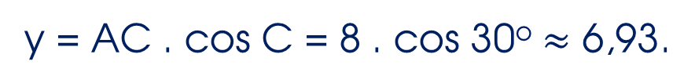
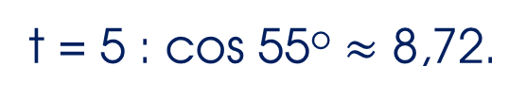
HỆ THỨC GIỮA HAI CẠNH GÓC VUÔNG
?5
Tính các độ dài x, y, z, t trong hình vẽ. Làm tròn kết quả đến hàng phần trăm
D
A
8
x
z
t
30º
B
y
C
55º
E
5
F
Tam giác ABC vuông tại B, có:
Tam giác DEF vuông tại E, có:
x = AC . sin C = 8 . sin 30º = 4;
z = EF . tan F = 5 . tan 55º $≈$ 7,14;
y = AC . cos C = 8 . cos 30º $≈$ 6,93.
t = 5 : cos 55º $≈$ 8,72.

Slide 20


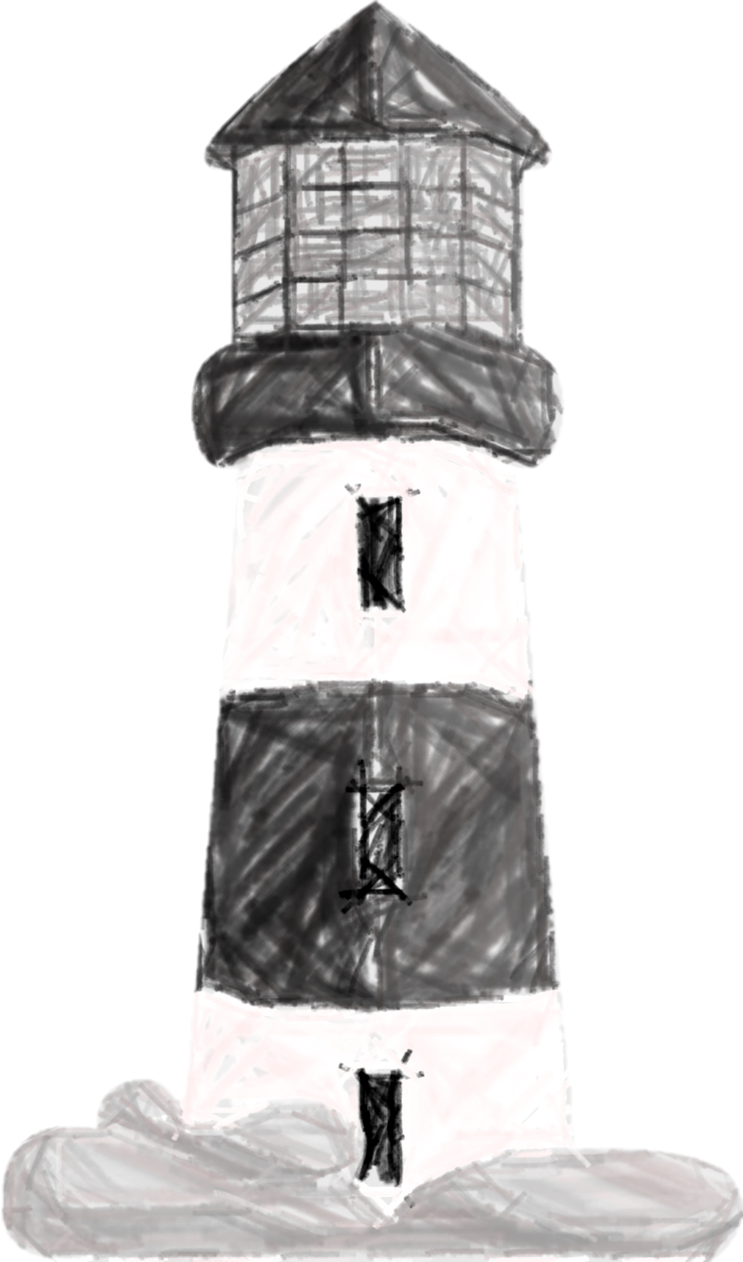
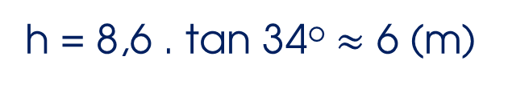
HỆ THỨC GIỮA HAI CẠNH GÓC VUÔNG
?6
Các tia nắng mặt trời tạo với mặt đất một góc xấp xỉ bằng 34⁰ và bóng của một tòa tháp trên mặt đất dài 8,6 m. Tính chiều cao của tháp (làm tròn đến mét)
34º
8,6 m
Đường cao của tháp đối diện với góc 34º
Theo định lí 2, ta có:
h
h = 8,6 . tan 34º $≈$ 6 (m)
34º
Vậy chiều cao của tháp là khoảng 6 m.
8,6 m

Slide 21
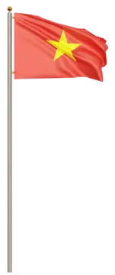

HỆ THỨC GIỮA HAI CẠNH GÓC VUÔNG
?7
Tam giác ABC vuông tại A mô tả cột cờ AB và bóng nắng của cột cờ trên mặt đất AC. Người ta đo được độ dài AC = 12 m và C = 40º. Tính chiều cao AB của cột cờ (làm tròn kết quả đến phần trăm của mét)
B
Vì tam giác ABC vuông tại A nên
AB = AC . tan C = 12 . tan 40º $≈$ 10,07 (m)
Vậy chiều cao cột cờ là 10,07 m.
40º
C
12 m
A

